Slide 1
TRƯỜNG THCS GIA THỤY

Slide 2
MỘT SỐ GIẢI PHÁP
NÂNG CAO CHẤT LƯỢNG thi vào 10 thpt
Phạm Thị Hải Vân
Phó Hiệu trưởng – Trường THCS Gia Thụy

Slide 3
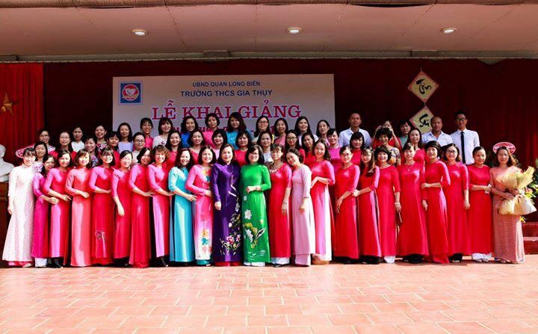
Trường THCS Gia Thụy
Thành lập năm 2009

Slide 4
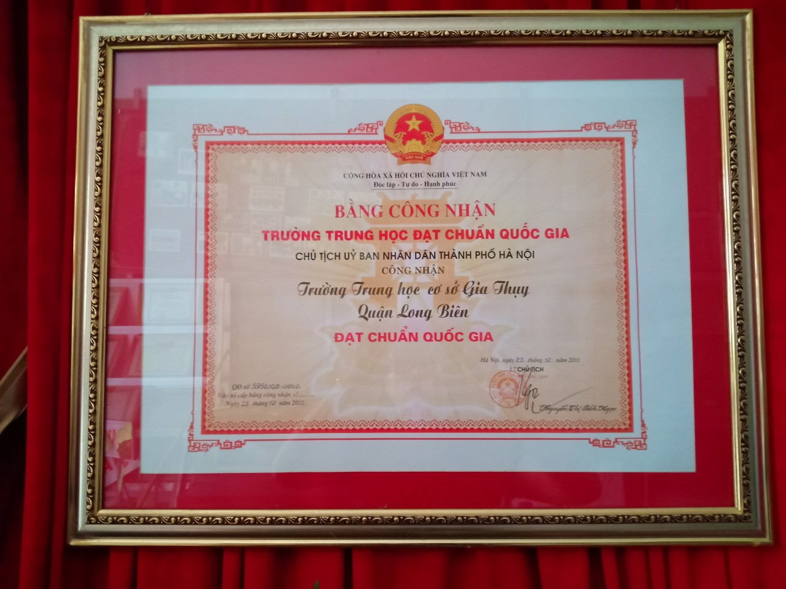

Slide 5
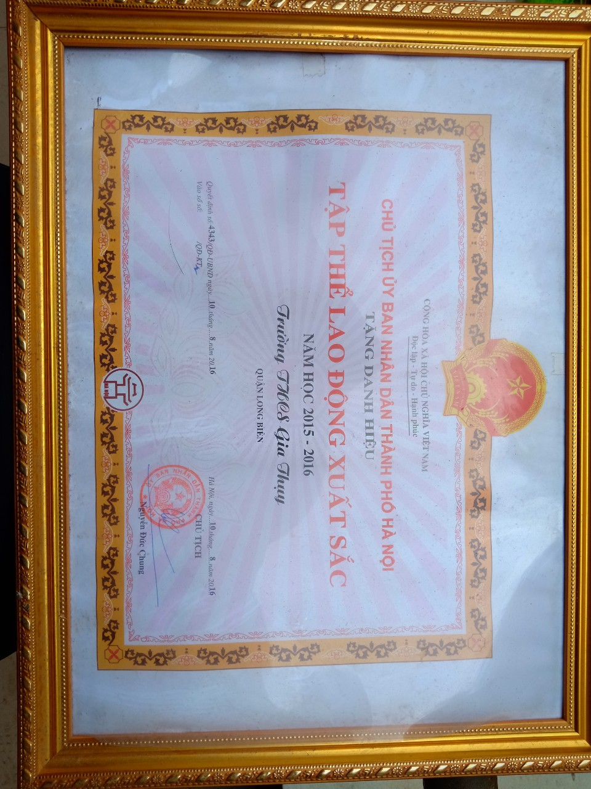

Slide 6
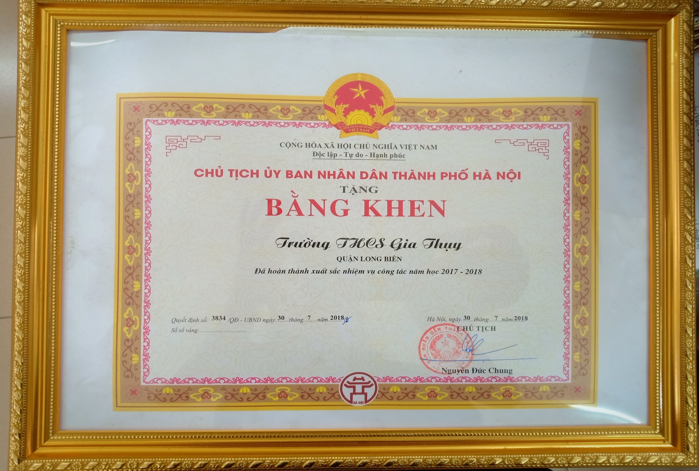

Slide 7
PHƯƠNG THỨC TUYỂN SINH VÀO LỚP 10 THPT
Từ năm học 2006-2007 đến 2018-2019 | Năm học 2019-2020
Xét tuyển kết hợp thi tuyển | Thi tuyển
Thi 2 môn | Thi 4 môn
Cộng điểm khuyến khích | Không cộng điểm khuyến khích

Slide 8
ĐIỂM TB CÁC BÀI THI TRONG KỲ THI TUYỂN SINH
VÀO LỚP 10 THPT - NĂM HỌC 2019-2020
MÔN | ĐIỂM TB BÀI THI | XẾP THỨ
Ngữ văn | 7.59 | 1
Toán | 7.14 | 1
Lịch sử | 8.23 | 1
Tiếng Anh | 7.29 | 2
ĐIỂM XÉT TUYỂN 45.01

Slide 9
CÁC GIẢI PHÁP
NÂNG CAO CHẤT LƯỢNG THI VÀO LỚP 10 THPT
1
Chỉ đạo điều hành của Ban giám hiệu
2
Bồi dưỡng đội ngũ
3
Tổ chức ôn luyện
4
Chú trọng công tác thi đua, khen thưởng

Slide 10
1
Công tác chỉ đạo điều hành
BÁM SÁT CHỈ ĐẠO CỦA LÃNH ĐẠO CÁC CẤP
TĂNG CƯỜNG QUẢN LÍ CHUYÊN MÔN
Phân công CM, phân công GVCN
Xếp thời khóa biểu

Slide 11
LỊCH SINH HOẠT CHUYÊN MÔN
 | 2 | 3 | 4 | 5 | 6 |  | 7
BUỔI SÁNG TUẦN THỨ 1,3/THÁNG
4 |  | Tiếng Anh | Toán - Lý | Văn - Sử - GDCD | Hóa - Sinh - Địa
5
BUỔI CHIỀU TUẦN THỨ 2/THÁNG
3 |  |  |  | Ngày chuyên môn
4
THỨ
TIẾT

Slide 12
1
Công tác điều hành
BÁM SÁT CHỈ ĐẠO CỦA LÃNH ĐẠO CÁC CẤP
TĂNG CƯỜNG QUẢN LÍ CHUYÊN MÔN
Phân công CM, phân công GVCN
Xếp thời khóa biểu
Xây dựng ngân hàng đề

Slide 13
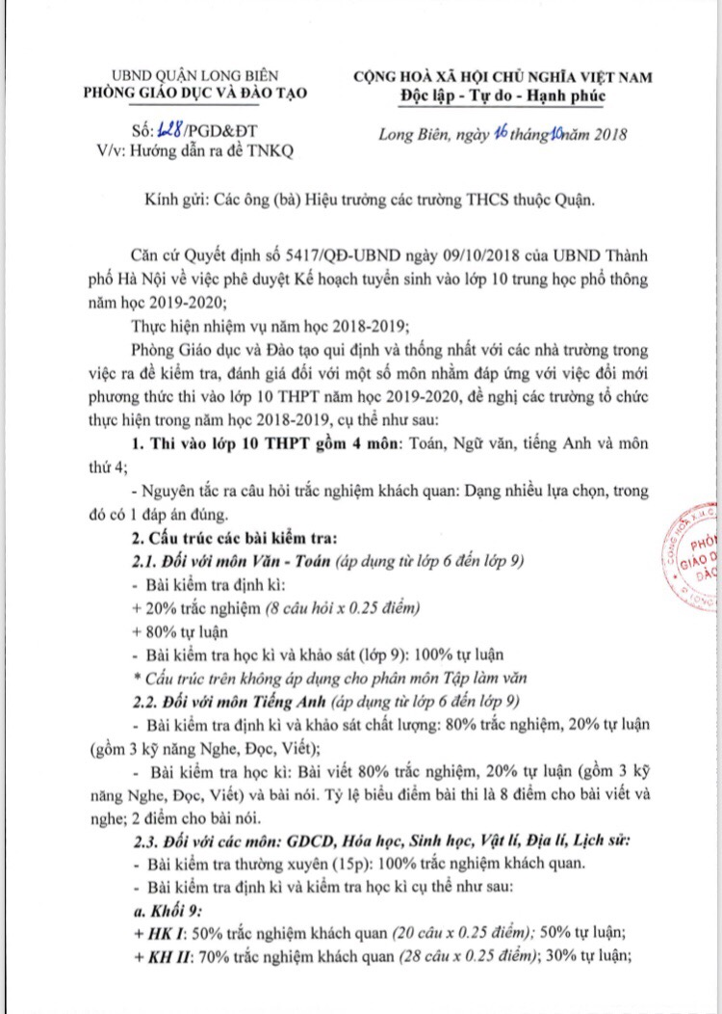
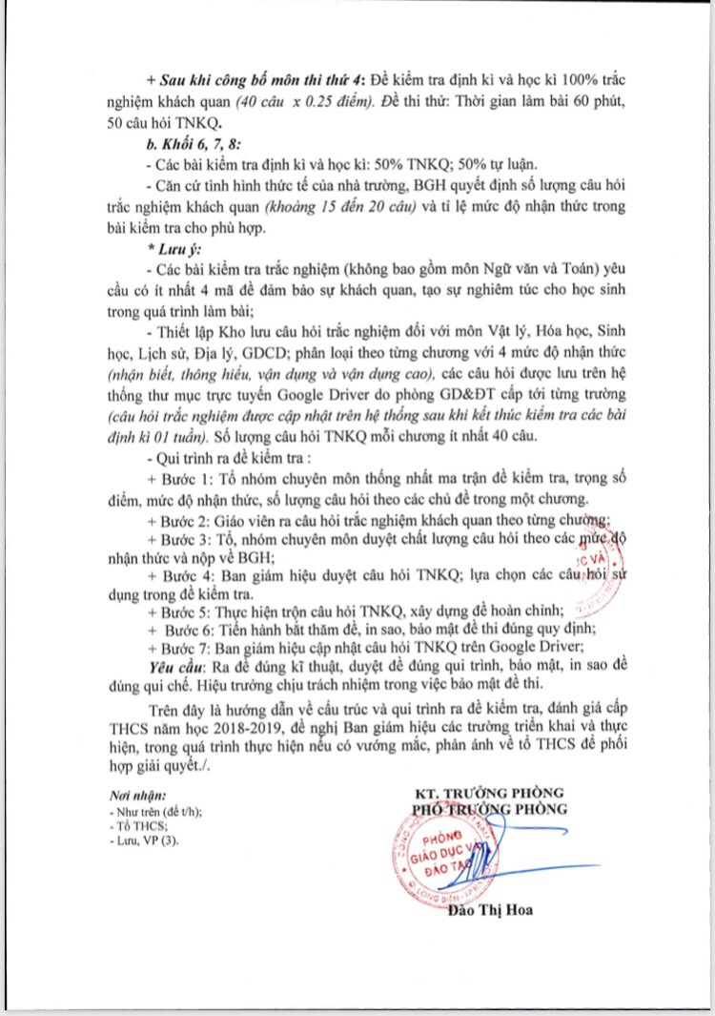
Công văn số 128/ PGD&ĐT quận Long Biên về việc hướng dẫn ra đề TNKQ

Slide 14
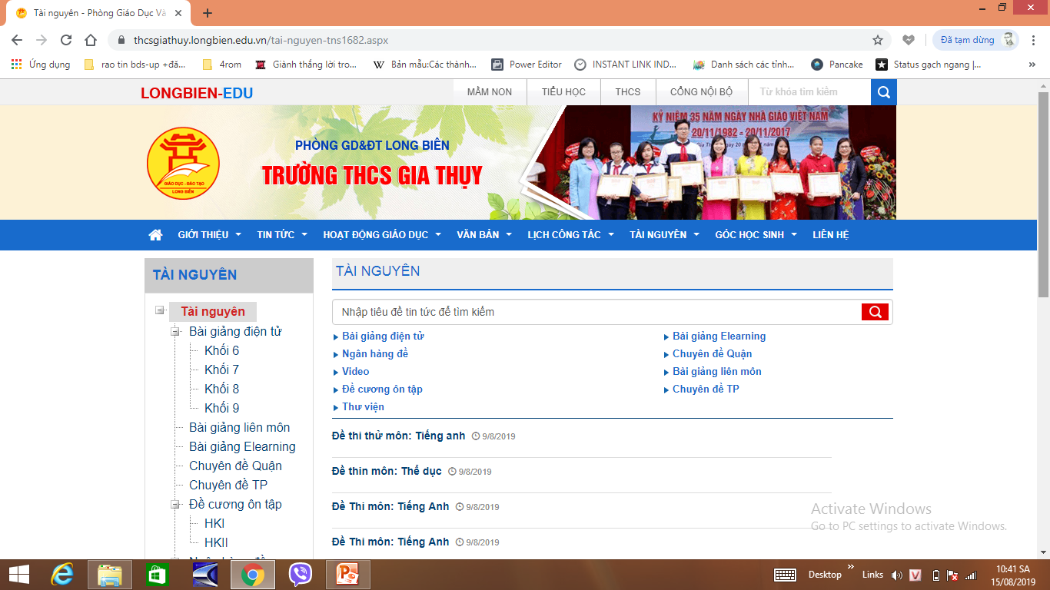

Slide 15
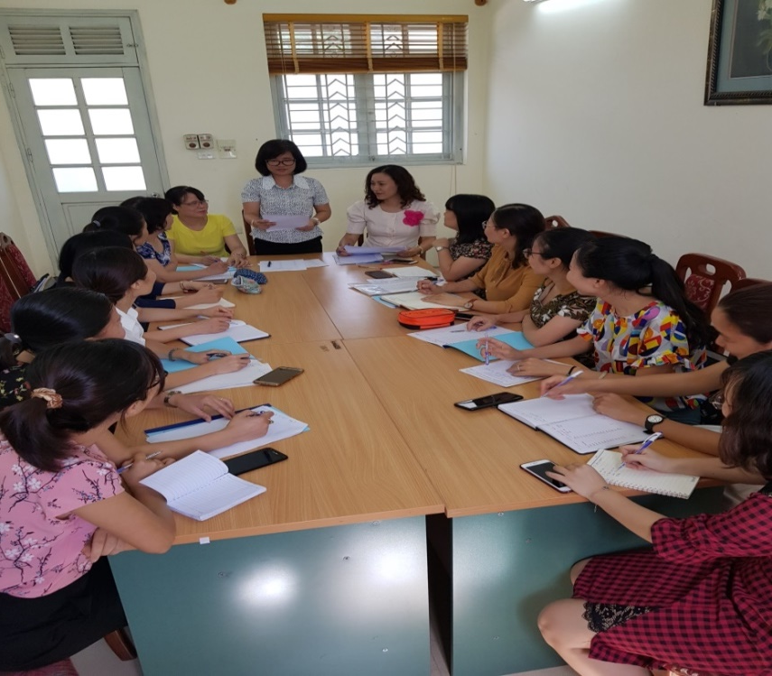
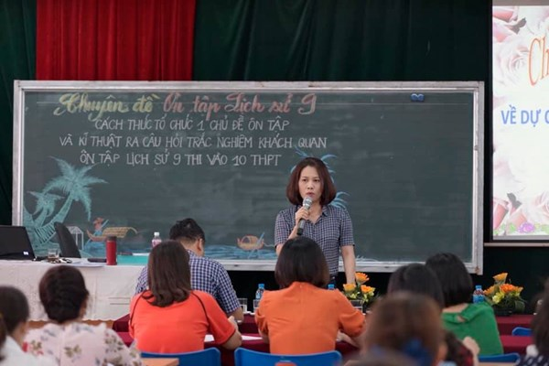
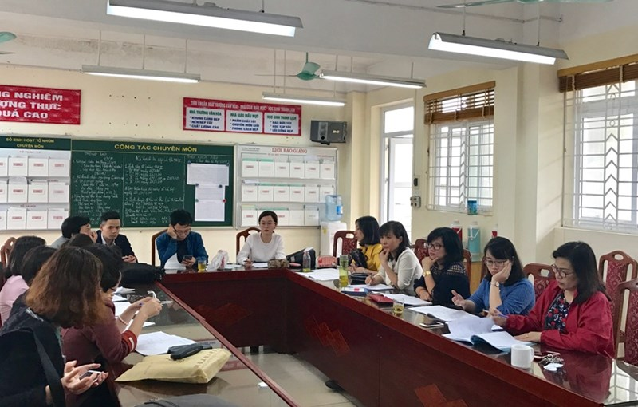
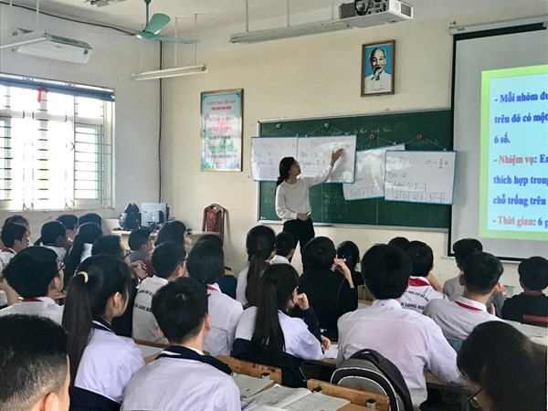
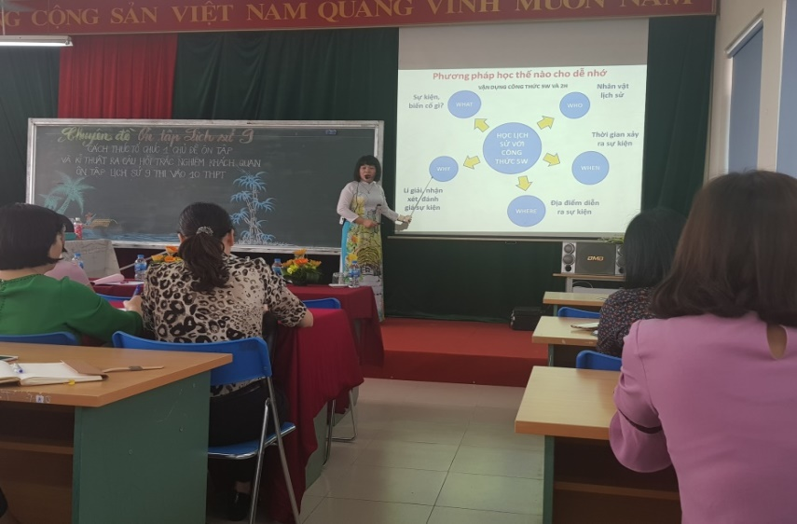
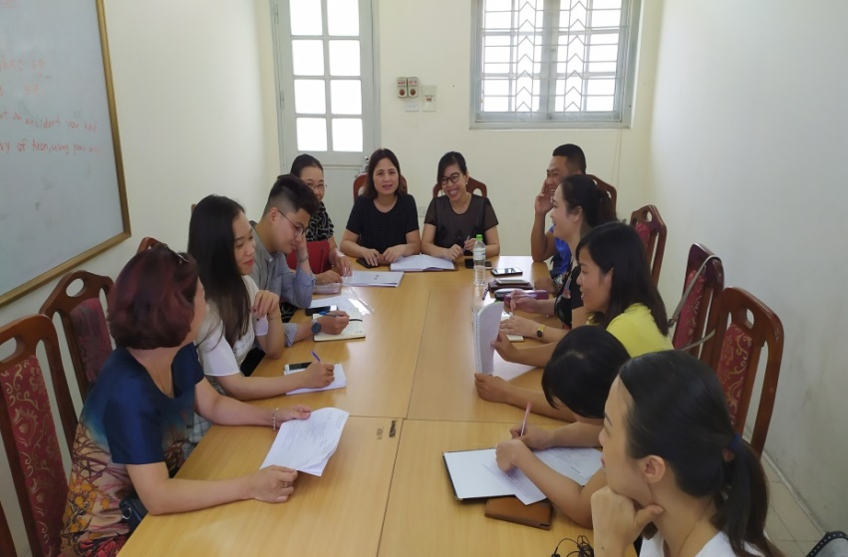
2
Bồi dưỡng đội ngũ
Giao nhiệm vụ cho TTCM, NTCM
Tổ chức chuyên đề
BGH trực tiếp dự
sinh hoạt CM

Slide 16
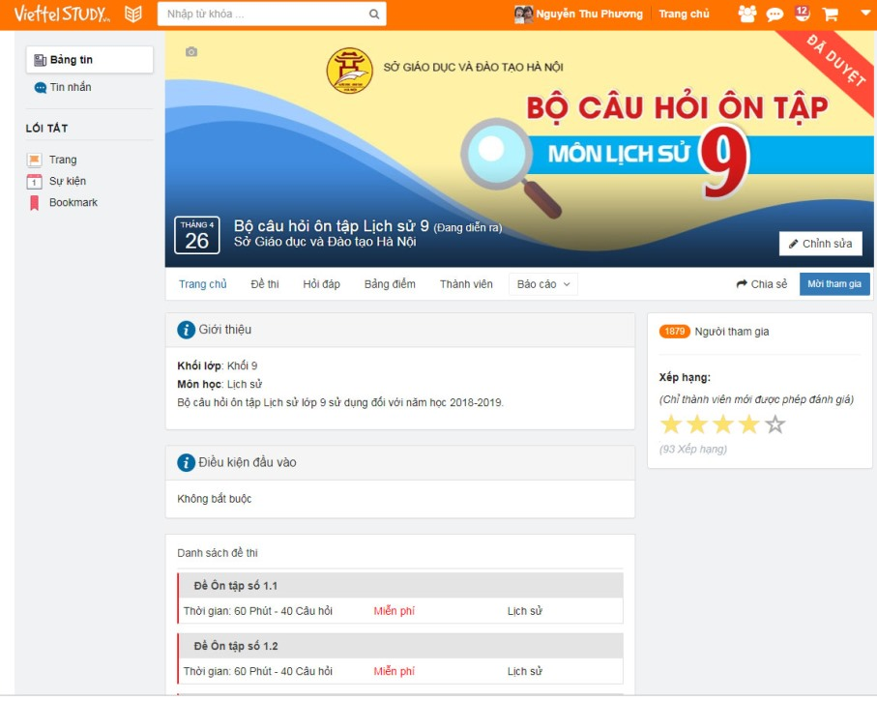
3
Tổ chức ôn luyện
Xây dựng KH ôn luyện
Phân nhóm đối tượng HS
Thi thử
Chấm bài và xử lí KQ
 | Vòng 1 | Vòng 2 | Vòng 3
Thời gian | 15/8 đến 15/3 | 16/3 đến 30/4 | 2/5 đến 29/5
Nội dung ôn luyện | Kiến thức cơ bản | Ôn tập chủ đề | Luyện đề và rèn kĩ năng

Slide 17
3
Tổ chức ôn luyện
Xây dựng KH ôn luyện
Phân nhóm đối tượng HS
NHÓM HS KHÁ – GIỎI
NHÓM HS TRUNG BÌNH

Slide 18
Những lưu ý trong quá trình luyện thi
1. Lựa chọn bài tập phù hợp
2. Hướng dẫn phương pháp làm bài
3. Tạo môi trường học tập
4. Qui định thời gian làm bài

Slide 19
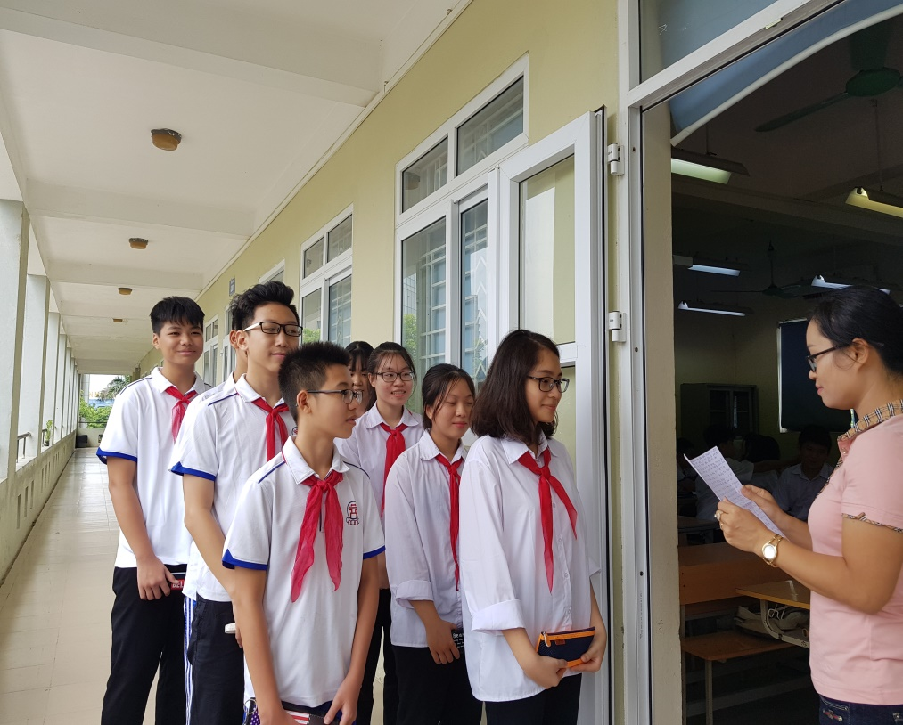
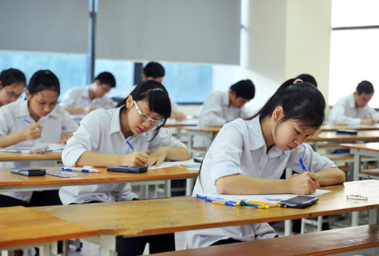
3
Tổ chức ôn luyện
Xây dựng KH ôn luyện
Phân nhóm đối tượng HS
Thi thử

Slide 20
3
Tổ chức ôn luyện
Xây dựng KH ôn luyện
Phân nhóm đối tượng HS
Thi thử
Chấm bài và xử lí kết quả

Slide 21
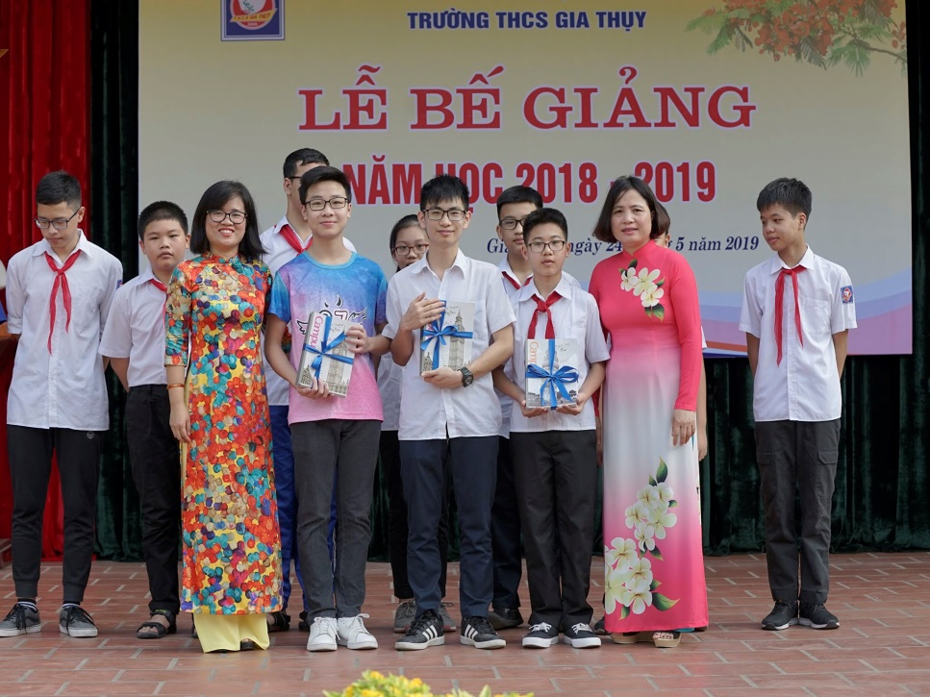
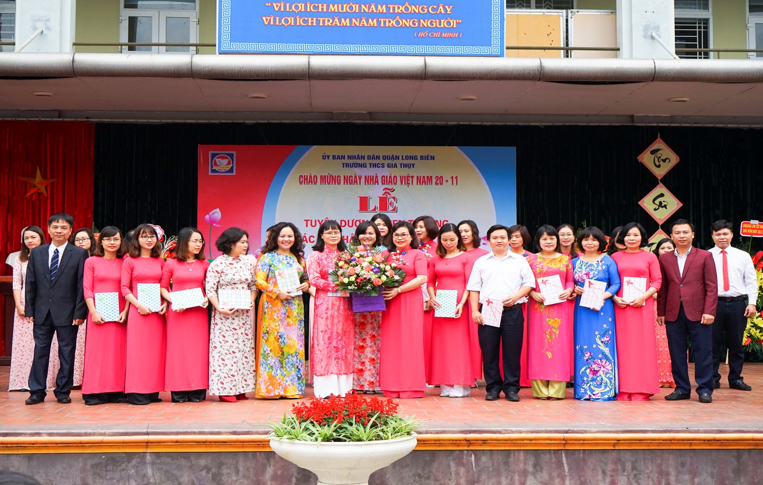
4
Chú trọng công tác thi đua, khen thưởng
HỌC SINH
GIÁO VIÊN
HS giỏi nhất
HS tiến bộ nhất
GV bộ môn
GVCN

Slide 22
Năm học | Điểm TB các môn thi trong kỳ thi tuyển sinh vào lớp 10 THPT
 | Văn | Toán | Tiếng Anh | Lịch sử
2015-2016 | 7.48 | 7.89
2016-2017 | 7.31 | 7.82
2017-2018 | 6.99 | 7.74
2018-2019 | 6.65 | 6.93
2019-2020 | 7.59 | 7.14 | 7.29 | 8.23

Slide 23
92,8%

Slide 24
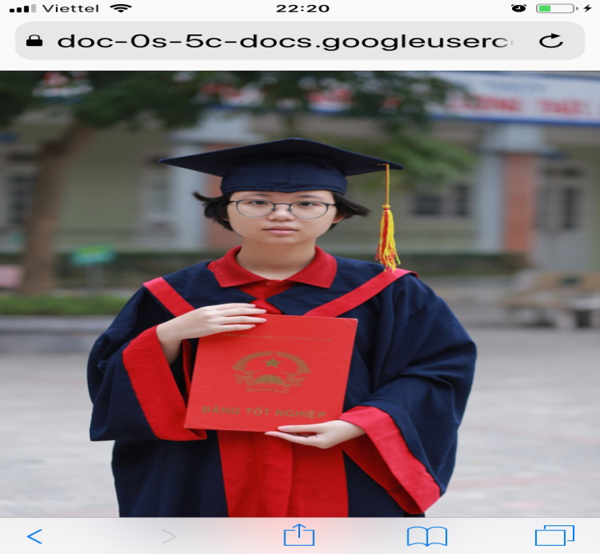
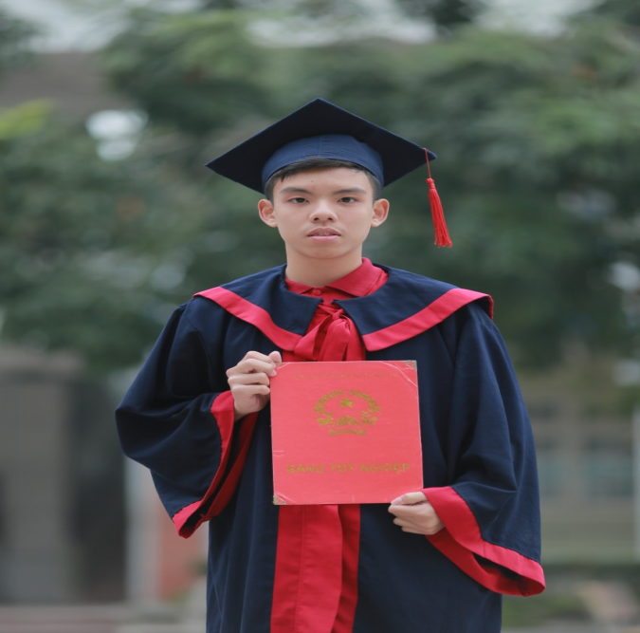
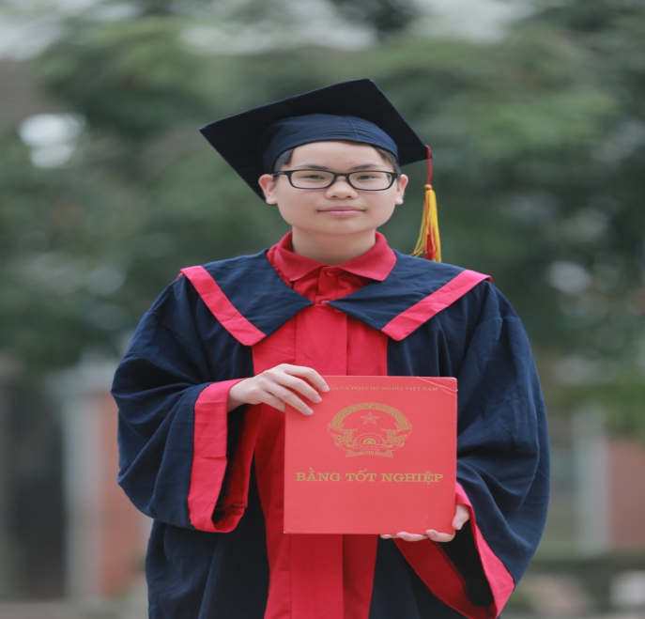
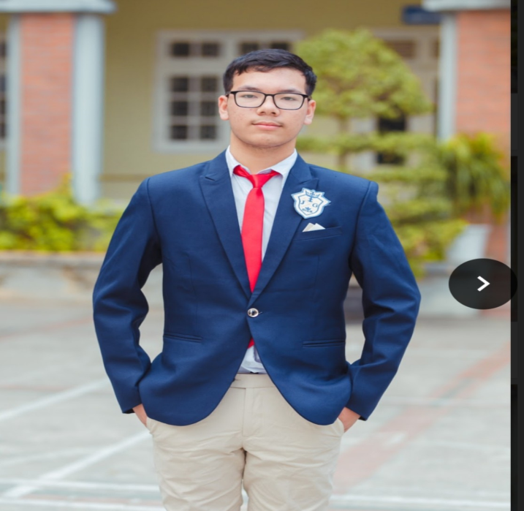
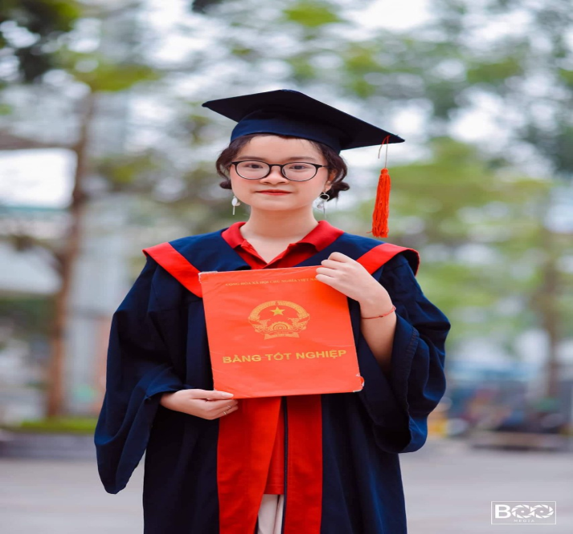
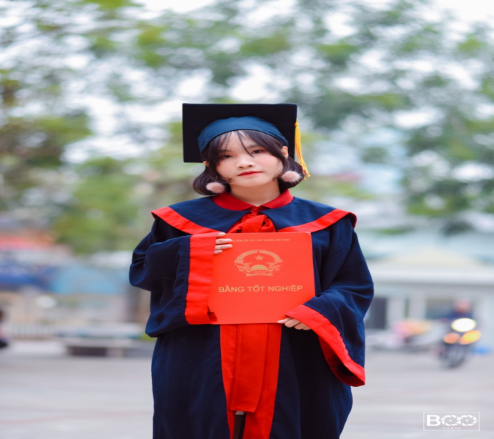

Slide 25
TỈ LỆ HỌC SINH ĐỖ CÁC TRƯỜNG THPT CÔNG LẬP VÀ TRƯỜNG CHUYÊN
NĂM HỌC 2019-2020

Slide 26
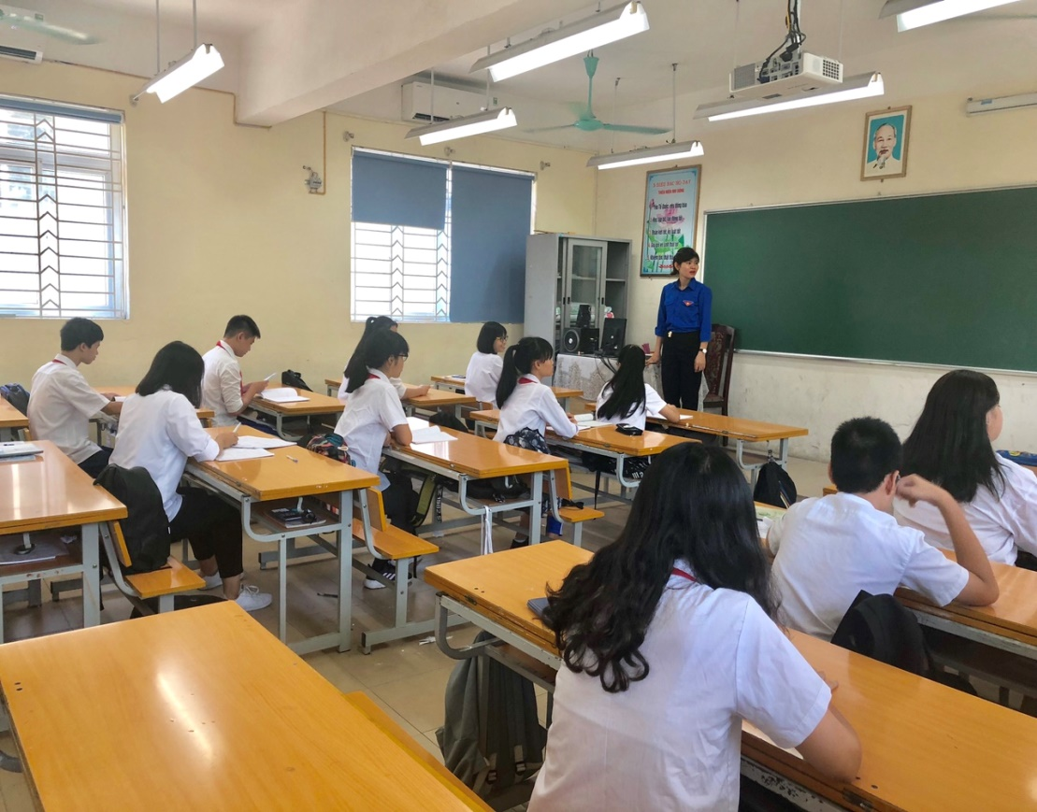
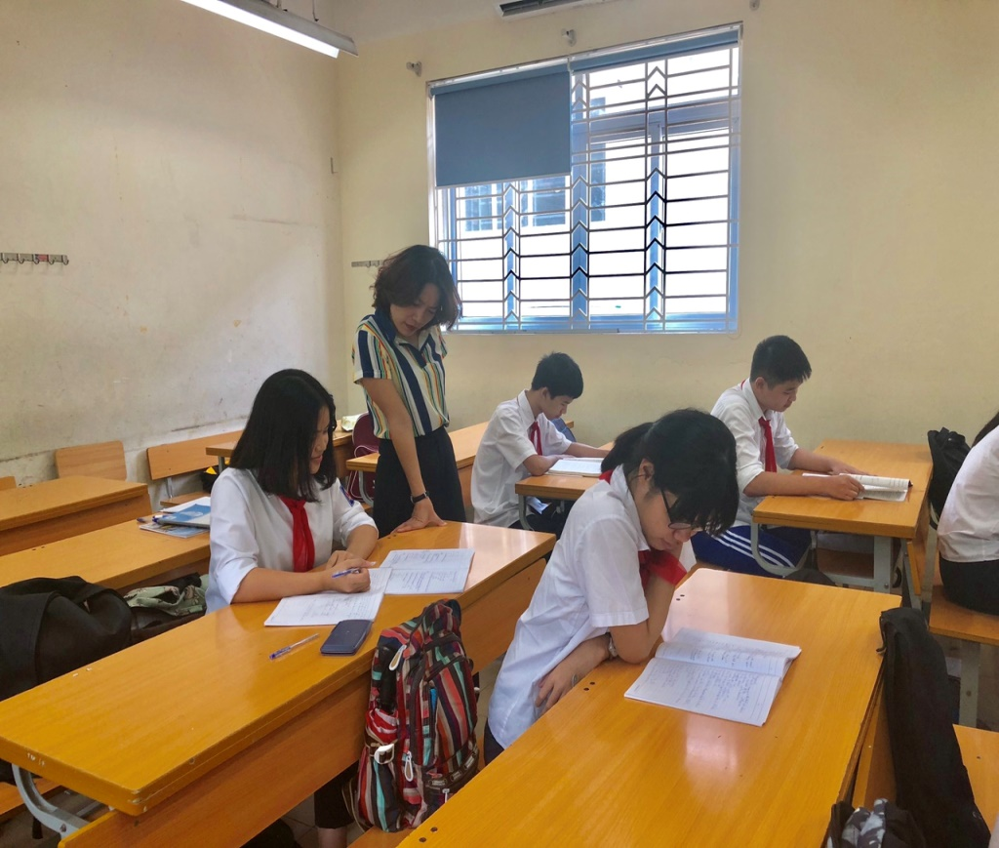
Cha mẹ học sinh hỗ trợ truy bài

Slide 27
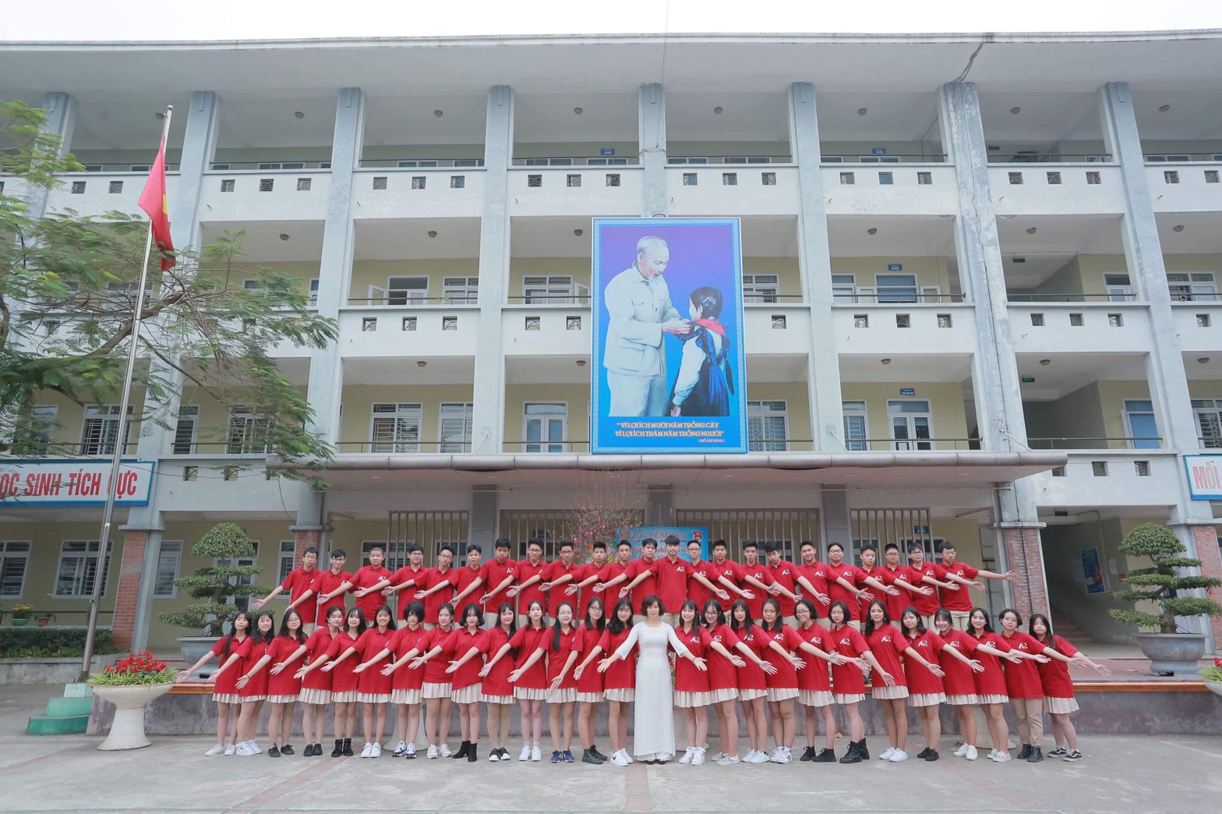
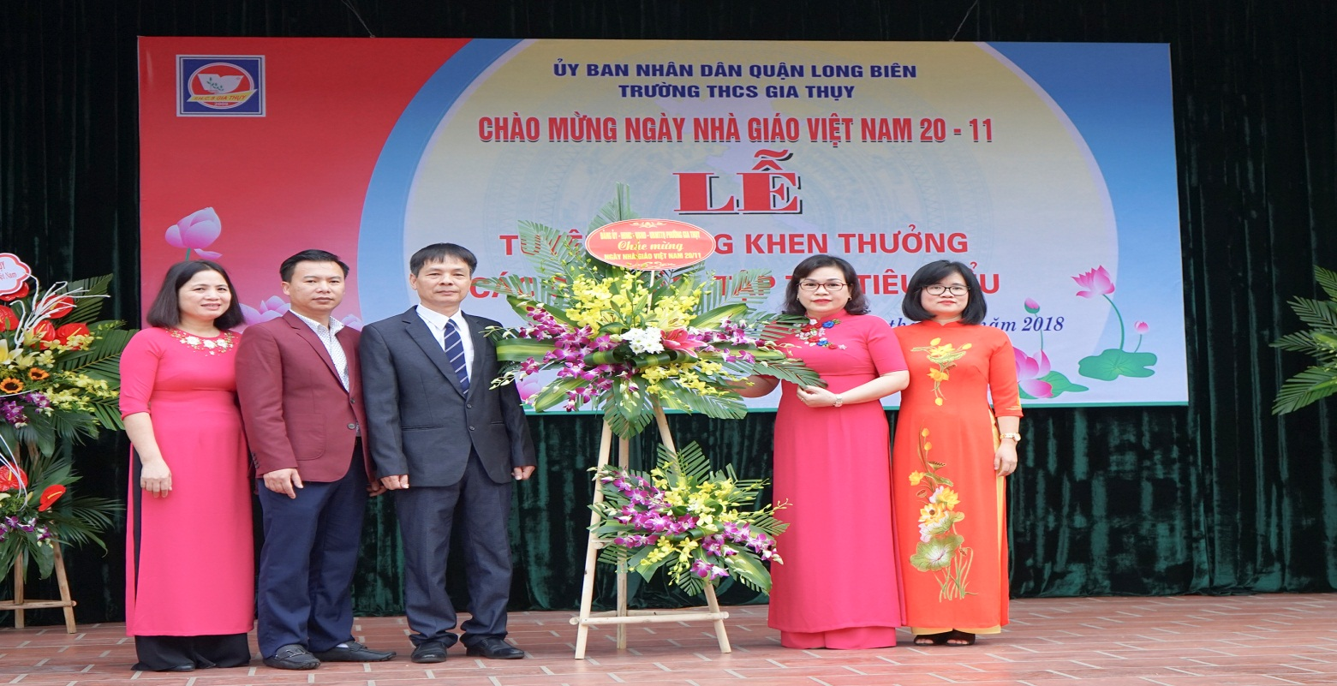
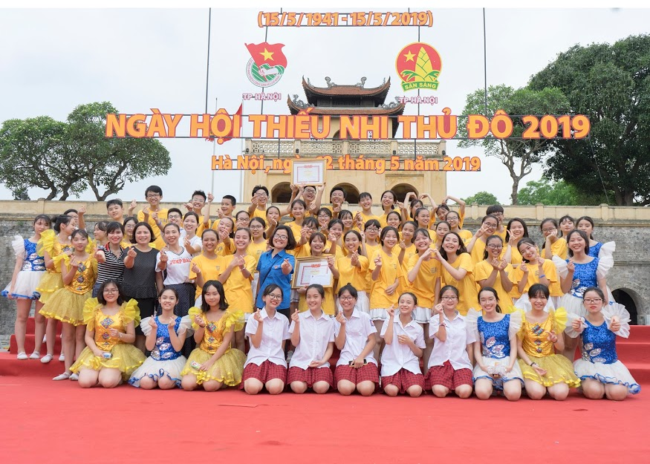
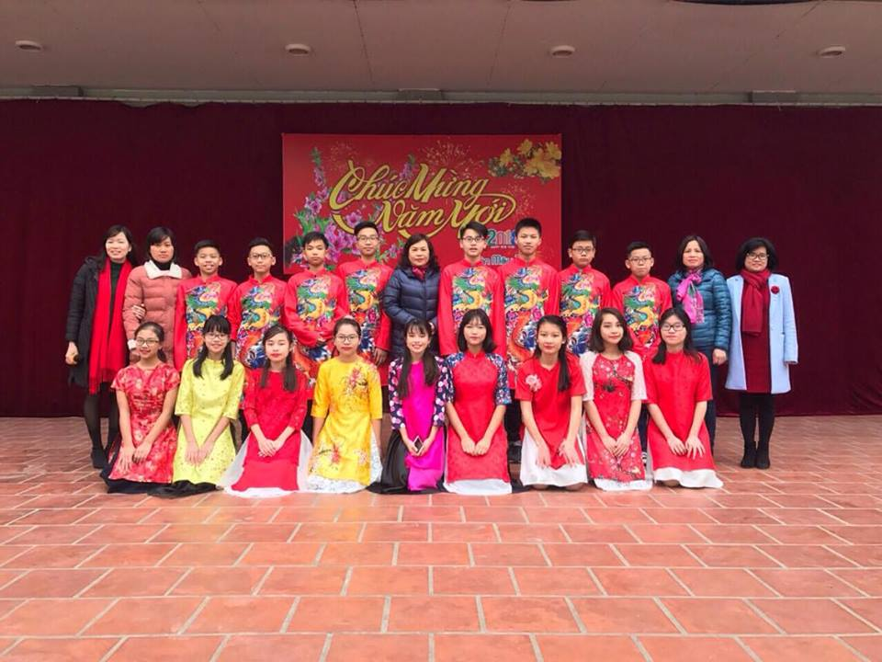
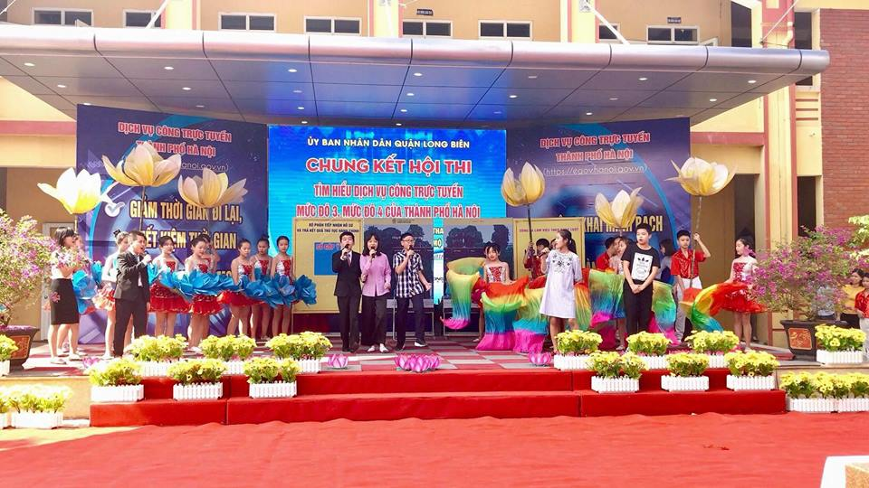
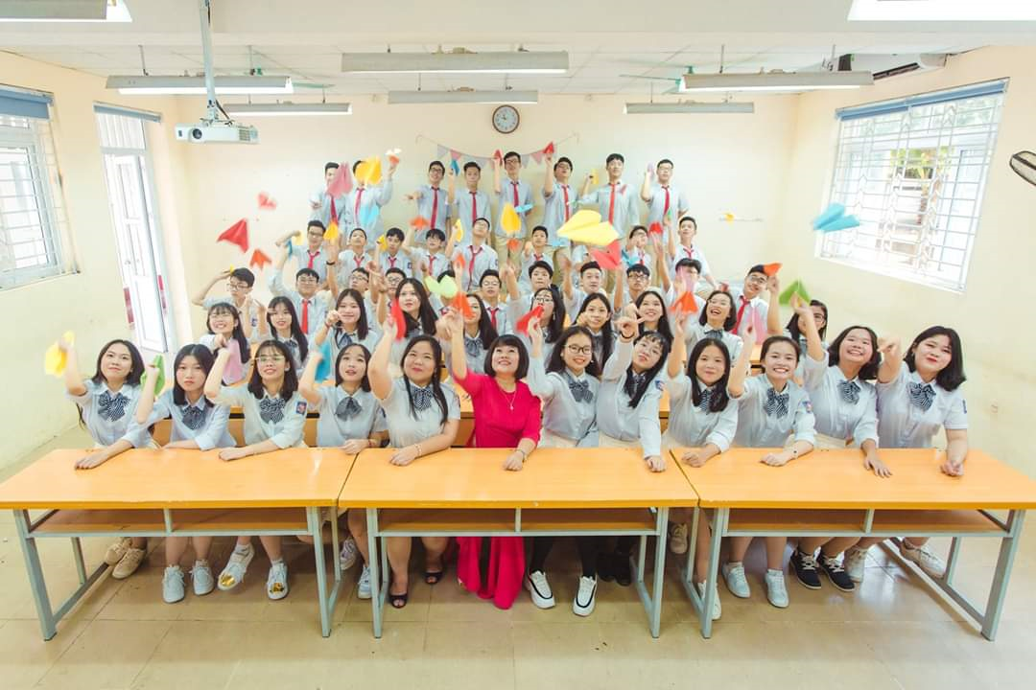
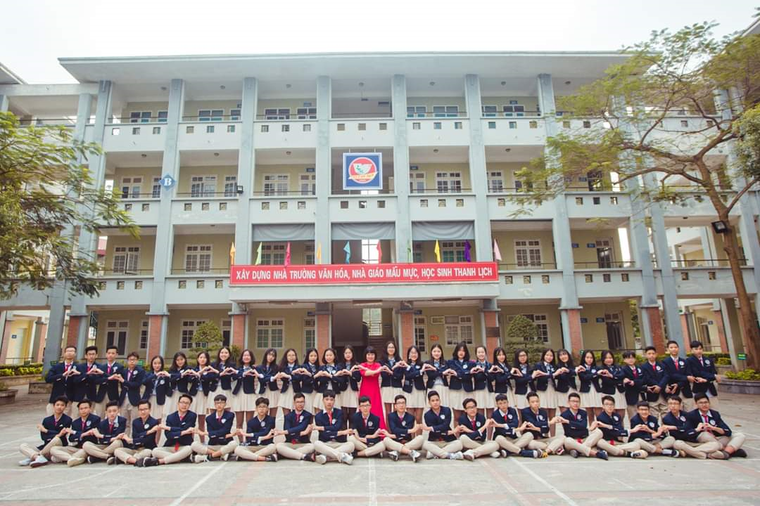

Slide 28
CHÚC HỘI NGHỊ
THÀNH CÔNG TỐT ĐẸP!
Trân trọng cảm ơn!

